Slide 1
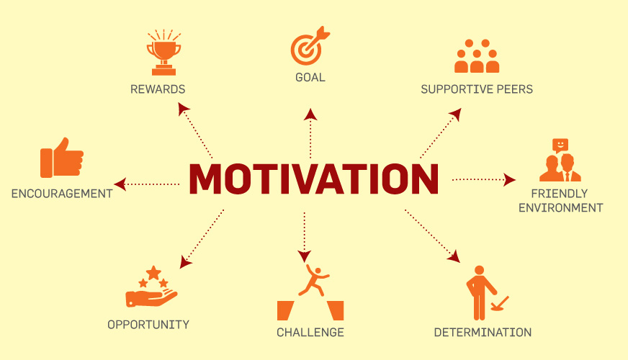
الدافعية
اعداد
عمر حمة أحمد
مدرس المادة

Slide 2
تدريب فردي:
ناقش القول التالي:
الحاجات غير المشبعة هي المحركات الرئيسة للسلوك

Slide 3
هل الدافع شيء مادي يمكن أن نراه ؟

Slide 4
هل توافق معي على أننا من دون دوافع لاتكون عندنا رغبة في عمل أي شيء؟ هل تعرف أي شخص تظن أنه كان يشغل وظيفة ممتازة ويتقاضي مرتباً محترماً ولكنه ترك عمله لأنه لم تكن لديه دوافع كافية للاستمرار في العمل.
Notes:
عندما تكون عندك دوافع وبواعث نفسية يكون عندك حماس أكثر وطاقة أكبر ويكون إدراكك أفضل، بعكس إذا كنت عزيمتك هابطة فلاتكن عندك طاقة ويتجه تركيزك وأهتمامك نحو السلبيات فقط وتكون النتيجة هي التدهور في الأداء، ولكن ماهي الدوافع؟

Slide 5
ما المقصود بالدافعية

Slide 6
مخطط يوضح عمل الدافعية
حاجة NEED
توتر Tension
حافز Drive
نشاط Action
إزالة المثير
استعادة التوازن الحيوي
Homeostasis

Slide 7
وظائف الدافعية :
1- استثارة السلوك.
2- توجيه السلوك.
3- استمرارية السلوك.
4- تحسين الاداء.

Slide 8
الدوافع الداخلية

Slide 9
الدوافع الخارجية

Slide 10
ويمكن القول أن السلوك المدفوع يتميز بما يلي:
الغرضية
الاستمرارية
التحسن
تغير السلوك
وتنوعة
النشاط
توقف السلوك
Notes:
خصائص الدوافع
يزداد نشاط الكائن الحي كلما زادت قوة الدافع، كذلك يظل سلوكه مستمراً حتى يشبع الدافع، وإذا تعب الكائن الحي أثناء ذلك فإنه قد يستريح لفترة ثم يكرر نشاطه. وإذا كانت هناك صعوبات أو معوقات تحول دون اشباعه لدوافعه فإنه قد يغير من أساليب سلوكه حتى يكيف نفسه مع المواقف التي تعوقه والتي تحول دون اشباع هذه الدوافع عنده...
ويمكن القول أن السلوك المدفوع يتميز بما يلي:
1-الغرضية:إذ أن الدافع أصلاً يوجه السلوك نحو غرض معين ينهي حالة التوتر الناشئة عن عدم إشباع.
2-النشاط:إذ يبذل الكائن الحي نشاطاً ذاتياً تلقائياً ليشبع الدافع، ويزداد هذا النشاط كلما زادت قوة الدافع. فالكائن الذي يبقى بدون طعام لمدة يومين يكون أكثر نشاطاً في بحثه عن الطعام من الكائن الحي الذي يحرم لمدة يوم واحد.
3-الاستمرار: يستمر نشاط الكائن الحي بوجه عام حتى ينهي حالة التوتر التي أوجدها الدافع ويعود إلى حالة الاتزان.
4-التنوع:يأخذ الكائن الحي في تنويع سلوكه وتغيير أساليب نشاطه إذا لم يستطع إشباع الدافع بطريق مباشر.
5-التحسن: يتحسن سلوك الكائن الحي نتيجة المحاولات المختلفة لإشباع الدافع مماينتج عنه سهولة في تحقيق إعراضه في المرات التالية.
6-التكيف الكلي: يتطلب إشباع الدافع من الكائتن الحي تكيفاً كلياً، بمعنى أن النشاط يشمل جميع اجزاء الجسم وأجهزته، ويوجه هذا النشاط نحو اشباع الدافع، ويختلف مقدار التكيفي الكلي بأختلاف أهمية الدافع وحيويته فكلما زادت قوة الدافع، زادت الحاجة إلى التكيف الكلي، وترتب على ذلك زيادة نشاط الجسم.
7-توقف السلوك:إذا تحقق الغرض الذي كان يرمي إليه الكائن الحي وهو إشباع الدافع يتوقف السلوك المسئول عن إشباع الدافع.(ابو علام، 2004)
ويمكن تقسيم الدوافع إلى نوعين:

Slide 11
نظرية ماسلو للحاجات
يقترح ماسلو(Maslow,1970) طريقة معينة لتصنيف الحاجات والدوافع، فقد افترض وجود نظام هرمي للحاجات يبدأ من الحاجات الأساسية التي يولد بها الانسان، ويتصاعد إلى حاجات نفسية أكثر تعقيداً. ولاتصبح الحاجات النفسية هامة وذات دور فعال إلا بعد إشباع الحاجات الأساسية، ويوضح سلايد التالية تصنيف هرم للحاجات كما اقترحه ماسلو.

Slide 12
هرم الحاجات والدافعية لماسلو
حاجات تحقيق الذات تأكيد الذات، ومعرفة قدراتها
الحاجات الجمالية: التنساق، والنظام والجمال
الحاجات المعرفية، المعرفة والفهم والاستكشاف
الحاجة للاحترام: الانجاز، الكفائة والاتقان، والحصول على الاستحسان والاعتراف.
حاجات الحب والانتماء: الاندماج مع الاخرين، الاحساس بالقبول والتقبل والانتماء للجماعة
الحاجة للأمن، الشعور بالأمن والسلامة بعيداً عن المخاطر
الحاجات الفسیولوجية الاساسية اللازمة لحفظ الحياة(الجوع، العطش، الهواء، الجنس....‌
.

Slide 13
تطبيقات تربوية لنظرية ماسلو
يمكن ان تستخدم هذة النظرية لترقية فعالية المناهج الدراسية
للمتعلمين وهناك مجموعة من الاقتراحات وهى:
1- الحاجات الفسيولوجية:ضرورة الاهتمام بالحاجات الفسيولوجية والنفسية للمتعلم .
2- حاجات الامن:ضرورة الاهتمام بتوفيرالامن والطمأنينة للمتعلم في بيئة التعلم .
3-حاجات الحب والانتماء: يجب على المؤسسة التعليمية تهيئة كافة الفرص للمتعلمين من اجل الشعوربالانتماء وتشجيع الرغبة بالتعلم .

Slide 14
تطبيقات تربوية لنظرية ماسلو
4-حاجات الشعور بتقدير الذات:الاستاذ الناجح هو الذي يحترم طلبته ويبدي تقديره لهم ويعمل على زيادة ثقتهم بأنفسهم سعيا للانجاز والنجاح .
5- حاجات المعرفة والفهم : جعل المواقف الصفية مثيرة لدافعية الطالب للتعلم .
6- الحاجات الجمالية: تركيز اهتمامات الطلبة على التوجه لتخصصات تنسجم مع رغبتهم لتحقيق ذواتهم في المستقبل .
7- حاجات تحقيق الذات: تأكيد المدرسين على غرس حب المهنة في نفس الطالب واشعارهم بأنها طريقهم للنجاح في الحياة.

Slide 15
صفات الطلبة ذوي الدافعية المرتفعة
يشعر بالسرور
والحماس في
المواقف
التعليمية
تحسين مستوى
الاداء بشكل مستمر.
يستغل أخطاءه إيجابياً،
ويدرك أن الخطأ هو
جزء من التعلم العادي
ينتبه للمعلم
ويهتم بالواجبات
التي يحددها له.
يبادر إلى حل
الواجبات
المقررة فوراً.
يحل واجباته فردياً
دون حاجة إلى من
يذكره بذلك أو يلح عليه.

Slide 16
دافعیه‌ التحصیل(ِAchievement Motivation)
تعدد الآراء ووجهات النظر حول مصدر دافعیه‌ التحصیل، إذ یری البعض من علماء النفس أنها سمة شخصیة‌ شبه ثابتة لدی الأفراد، وهی ذات منشأ داخلي. ویعد مورای(Murray) من ابرز أولئك الذین تبنوا وجهه‌ النظر هذه، إذ یؤكد أن لدی جمیع الكائنات البشریة‌ مجموعة‌ من الحاجات الفسيولوجیة‌ والنفسیة التي یكافحون من أجل إشباعها. وقد وصف مورای(28) حاجه‌ نفسیه ‌وفسيولوجیة، ویعتبر أن الحاجة‌ إلی التحصیل هي من اكثر الحاجات أهمیة‌ فی حیاة الكائن البشری. ویری مورای أن الافراد مدفوعون للإنجاز وتحقیق النجاح فی المهارات المختلفة‌ لیس من أجل دافع الحصول علی التعزیز أو المكافئة، وإنما من أجل الإنجاز أو التحصیل بحد ذاته.

Slide 17
الدافعية والتعلم
لا يحدث التعلم الا بوجود دافع يدفع المتعلم نحو التعلم وافضل المواقف التعليمية هى التى تقوم على مراعاة دوافع المتعلمين واشعارهم بأهمية استثارتها ودفع الطلاب نحو التعلم ومن هنا يجب ان ترتبط الموضوعات بمشكلاتهم ونواحى حياتهم بهدف تحقيق حاجاتهم.

Slide 18
مقترحات عامة لزيادة الدافعية (1)
1-أستخدام أسلوب الأسئلة والمناقشة بدلاً من تقديم المعلومات الجاهزة.
2-أستخدام أسلوب التعلم الذاتي والاكتشاف وذلك بتهيئة الفرص أمام الطلاب ليحققو بعض الاكتشاف.
3-السماح للأطفال بأرتكاب بعض الأخطاء أثناء ممارسته التعلم، لأن ذلك من الشروط الجوهرية للاكتشاف وعلينا أن نعد ذلك ضمن نشاط الطلاب الفكري.
4-توظيف نتائج التحصيل في رفع دافعية التلاميذ.
5-توفير جو تسوده المحبة والألفة والديمقراطية.
6-عدم اللجوء إلى أسلوب التهكم(سخریه‌، استهزتء).

Slide 19
مقترحات عامة لزيادة الدافعية (2)
7-الابتعاد عن أستخدام أسلوب العقاب البدني واللفظي.
8-ربط عملية التعلم بالميول، لأنه كلما زاد الميل زادت الدافعية وتحصيل المعرفة.
9-استخدام الوسائل التعليمية المختلفة داخل وخارج المدرسة.
10-الانتقال من السهل إلى الصعب، ومن البسيط إلى المركب.
11-الاهتمام بالحاجات الفسيولوجية وحاجات الأمن والسلامة للطلاب لأن إشباعها يساهم في عملية التعليم.
12-تنمية الانتماء والتقبل والاحترام المتبادل بين الطلاب.
13-التعاون مع الوالدين ومع المدرسة والمرشد فيها لتغيير المفهوم السلبي عن الذات عند بعض الطلاب .

Slide 20
تدريب فردي:
قم بزيارة صفيةإلى أحدى المدارس القريبة منك وشاهد كيف يتعامل المعلمون في تلك المدرسة مع دافعية طلبتهم، أي هل يعملون على إذكائها، أو إطفائها، وحاول أن تربط ذلك يمستوى تأهيلهم التربوي.

Slide 21
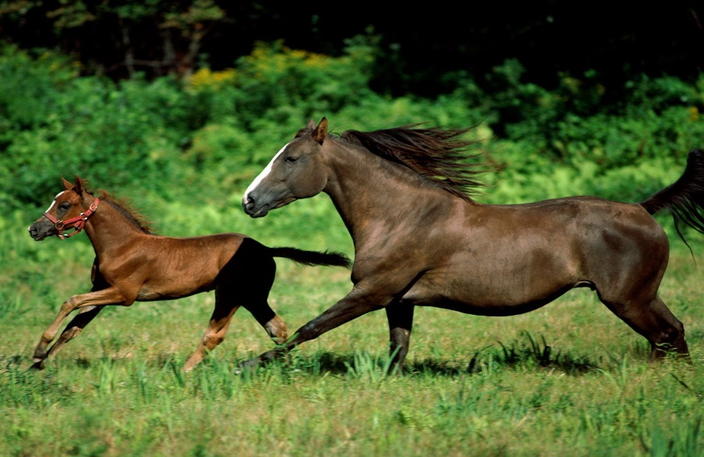
ختاماً : هناك مقولة في التربية تنص بأنه :
من السهل عليك قيادة الحصان للنهر
ولكن من الصعب عليك إجباره على شرب الماء.

